Slide 1
Vectores
5TA Sesión
Fundamentos de Física para ingeniería

Slide 2
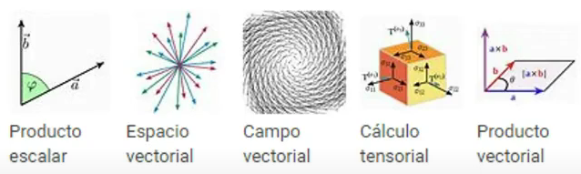
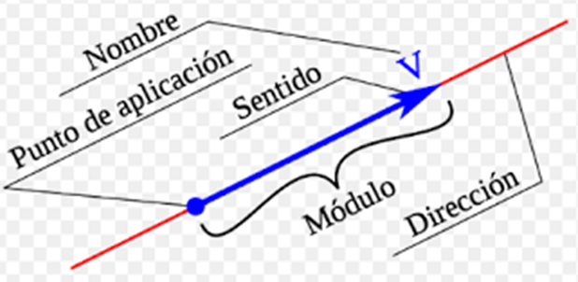
DEFINICIÓN:
Se le llama Vector a un segmento de recta en el espacio que parte de un punto hacia otro, es decir, que tiene dirección y sentido. Los vectores en física tienen por función expresar las llamadas magnitudes vectoriales
Escalares:
Son las magnitudes que pueden representarse por un numero, un signo y una unidad se llaman escalares. Algunos ejemplos de ellos son la masa, la densidad y la energía.

Slide 3
Suma y resta de Vectores:
Suma:
Los vectores pueden sumarse gráficamente tal cual se ilustra. Donde los vectores que se suman (A y B), se dibujan punta a origen y su suma es (A+B) queda representada por una flecha que se dibuja del origen del primero a la punta.
C
A + B
A + B + C
B
B
A
A
Suma de dos vectores
A y B
Suma de tres vectores
A, B y C.
Resta:
La resta de los vectores se expresa en términos de la suma y el negativo de uno de los vectores. La operación A – B significa que A-B=A+(-B) = A + (-1)B.
A
-B
A - B
Principiando con A y B se dibuja –B y se suman.

Slide 4
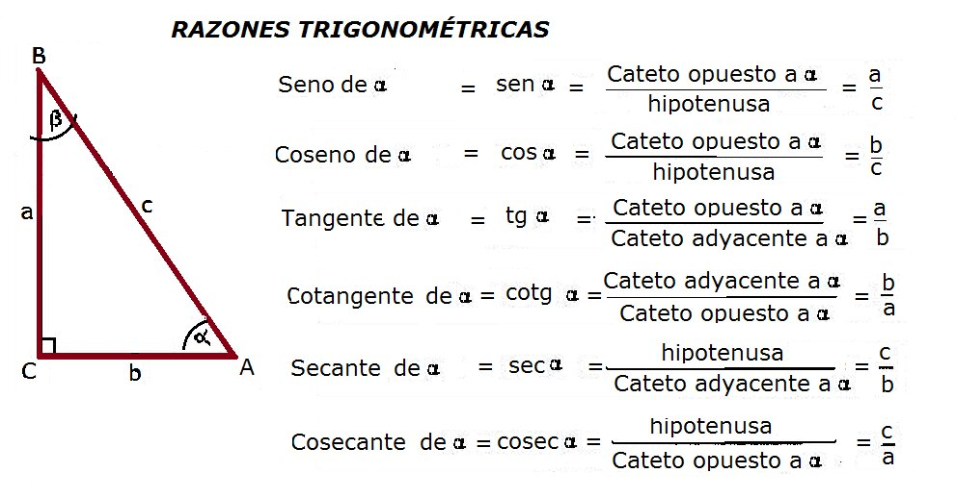
Multiplicación de Vectores:
Es el producto escalar o punto que, como su nombre lo indica es escalar. El producto se indica en la forma A • B y se encuentra definido por:
A•B = |A| |B| Cos θ
B
θ
A
Para su solución, debemos de Utilizar las funciones trigonométricas.
Cateto adyacente

Slide 5
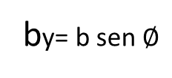
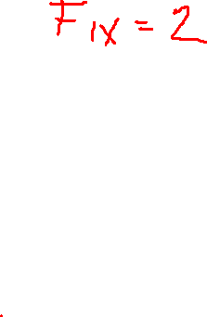
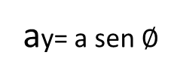
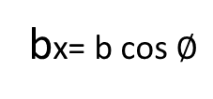
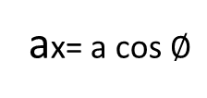
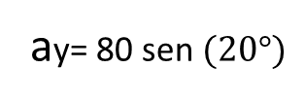
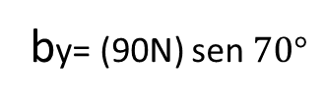
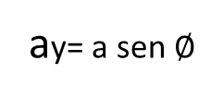
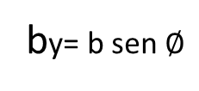
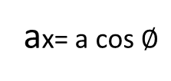
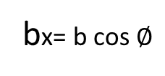
Análisis y Descomposición de vectores.
Ejemplo No. 1
y
B = 90 N
y
ax= a cos $∅$
A = 80N
A = 80 N
ay= a sen $∅$
70°
θ
20°
θ
20°
θ
x
x
ax= a cos $∅$
bx= b cos $∅$
ax= (80N) cos (20°)
bx= (90N) cos (70°)
bx= b cos $∅$
ax= (80N) (0.94)
y
bx= (90N) (0.342)
B = 90 N
bx= 30.782 N
ax=75.175 N
by= b sen $∅$
by= b sen $∅$
ay= a sen $∅$
70°
by= (90N) sen $70°$
θ
ay= 80 sen $(20°)$
by= (90N) 0.940
ay= 80 (0.342)
x
by= 84.572N
ay= 27.362N

Slide 6
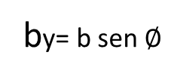
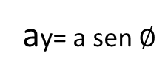
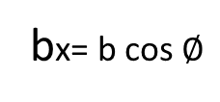
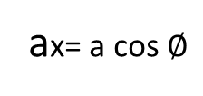
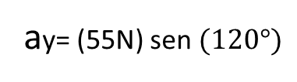
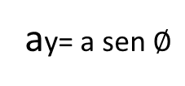
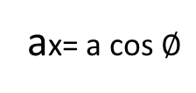
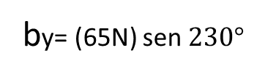
Análisis y Descomposición de vectores.
Ejemplo No. 2
ax= a cos $∅$
y
y
A = 55 N
A = 55 N
ay= a sen $∅$
Θ = 120°
Θ = 120°
x
x
Θ= 230°
B = 65 N
ax= a cos $∅$
ax= (55N) cos (120°)
y
bx= b cos $∅$
ax= (55N) (-0.5)
bx= (65N) cos (230°)
bx= (65N) (-0.643)
ax= -27.5 N
bx= -41.781 N
Θ= 230°
x
ay= a sen $∅$
B = 65 N
by= b sen $∅$
ay= (55N) sen $(120°)$
by= (65N) sen $230°$
ay= (55N) (0.866)
by= (65N) (-0.766)
ay= 47.631N
by= -49.793N

Slide 7
Actividad en casa.

Slide 8
Realiza y analiza la siguiente descomposición de vectores.
Ejercicio No. 1
Ejercicio No. 2
y
y
A = 118 N
Θ = 150°
Θ= 55°
x
Θ = 201°
x
B = 235 N
Θ= 300°
B = 108N
A = 132 N
Ejercicio No. 3
y
B = 937 N
Θ = 135°
A = 532N
Θ= 45°
x

Slide 9
¡Gracias!

